Slide 1

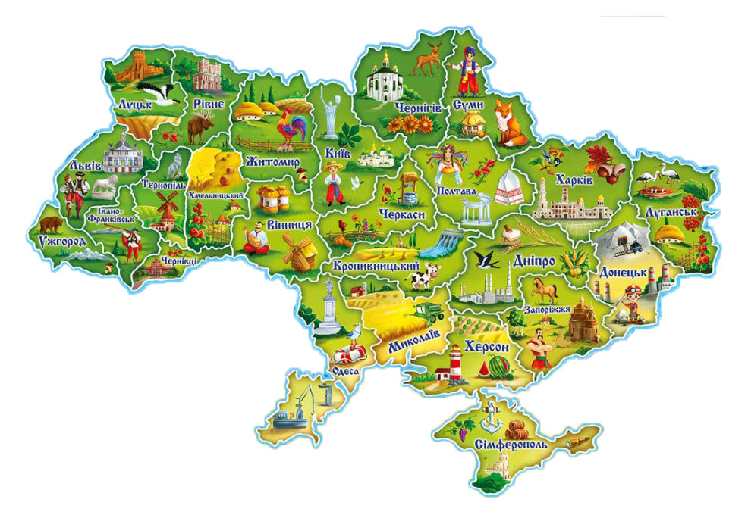


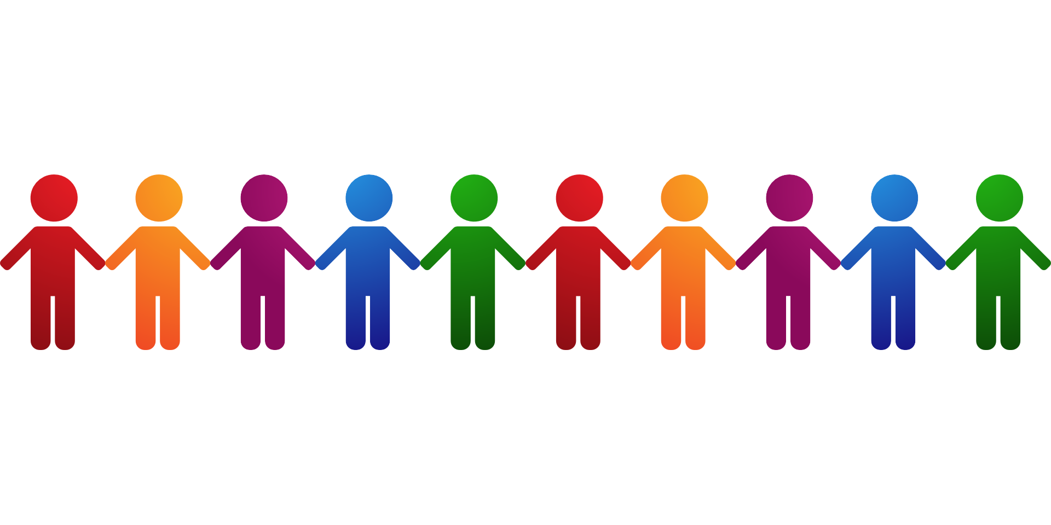


Гра - вікторина «З’єднаймо Україну»

Slide 2
Вкажи правильну відповідь:
День Собо́рності України —
це свято, яке відзначають щороку:
1
січня
12 квітня
22
січня
Акт Злуки

Slide 3
Вкажи правильну відповідь:
Акт Злуки - це об’єднання в одну державу:
Української Народної Республіки та Західноукраїнської Народної Республіки
Австрійської імперії та Української Народної Республіки
Польської Республіки та Західноукраїнської Народної Республіки
Акт Злуки

Slide 4
Вкажи правильну відповідь:
Документ в якому було проголошено Акт Злуки:
Грамота
Універсал
Декларація
Акт Злуки

Slide 5
Вкажи правильну відповідь:
Після проголошення Акту Злуки українська держава отримала назву:
Українська Народна Республіка
Україна
Карпатська Україна
Акт Злуки

Slide 6
Вкажи правильну відповідь:
Столиця Західноукраїнської Народної Республіки (ЗУНР) спочатку знаходилася у:
Варшаві
Львові
Києві
Акт Злуки

Slide 7

Вкажи правильну відповідь:
Об'єднання українських земель відбулося через прагнення:
українців
жити в одній державі
австрійців створити окрему державу
Акт Злуки

Slide 8
Вкажи правильну відповідь:
100 років від Дня Соборності та Акту Злуки відзначали в:
2018
2019
2020
Акт Злуки

Slide 9
Вкажи правильну відповідь:
Українська Народна Республіка (УНР) — це була українська держава зі столицею в:
Києві
Харкові
Львові
Акт Злуки

Slide 10
Вкажи правильну відповідь:
Люди зібралися 22 січня 2019 року на Софіївській площі у Києві тому, що там:
був концерт відомих музикантів-емігрантів
було урочисто проголошено Акт Злуки (об'єднання)
Акт Злуки

Slide 11
Вкажи правильну відповідь:
15 березня 1939 року було проголошено:
автономію Української Народної Республіки
незалежність Карпатської України
відновлення Української Держави
Акт Злуки

Slide 12
Вкажи правильну відповідь:
21 січня 1990 р. як символ духовної єдності людей східних і західних земель України між Києвом, Львовом та Івано-Франківськом було організовано:
торгівлю народними товарами
"живий ланцюг"
обмін фотографіями
Акт Злуки

Slide 13
Вкажи правильну відповідь:
24 серпня 1991 року було ухвалено:
Декларацію про державний суверенітет України
Акт проголошення незалежності України
Універсал
про свободу України
Акт Злуки

Slide 14



Невірно
Повернись до питання

Slide 15

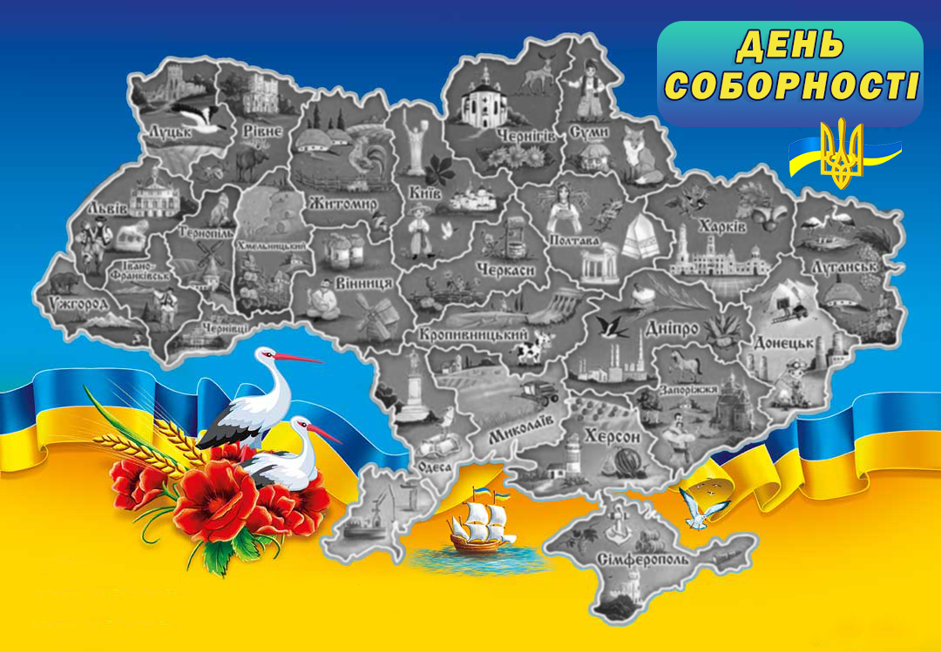
Молодець
Переходь до наступного питання

Slide 16
Невірно
Повернись до питання

Slide 17
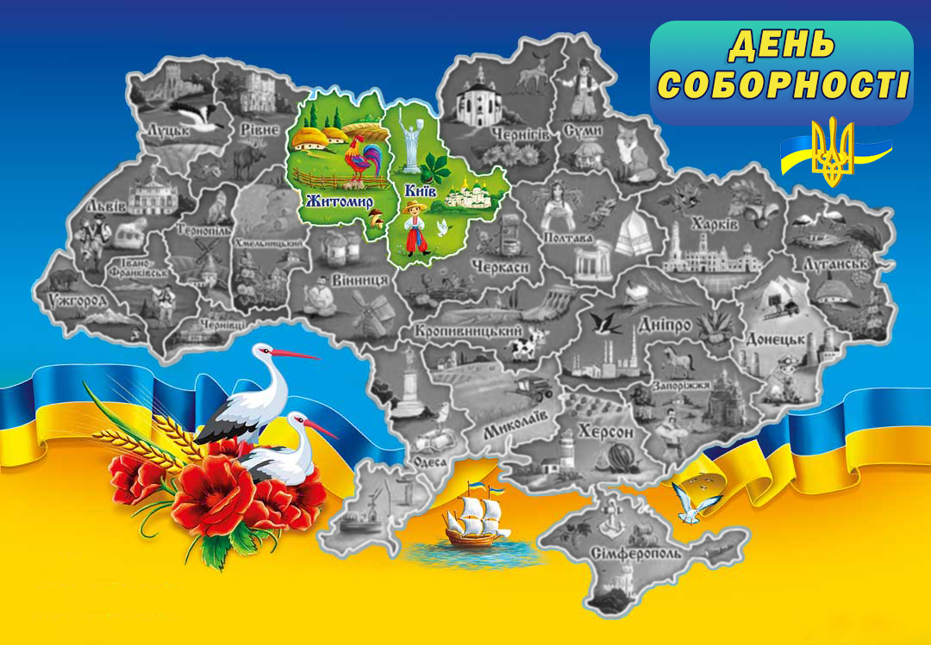

Молодець
Переходь до наступного питання

Slide 18
Невірно
Повернись до питання

Slide 19
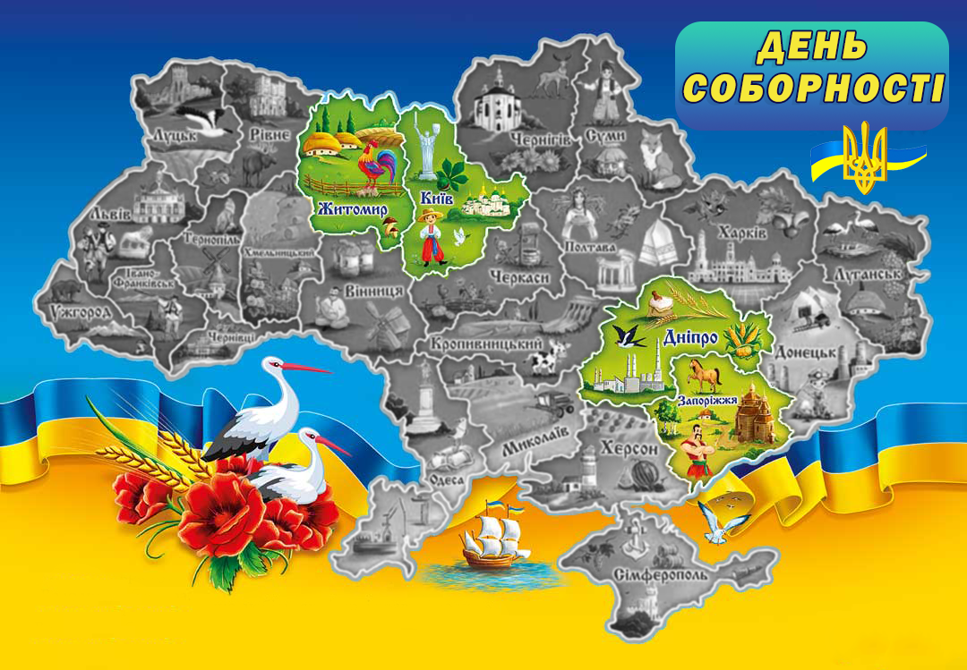

Молодець
Переходь до наступного питання

Slide 20
Невірно
Повернись до питання

Slide 21
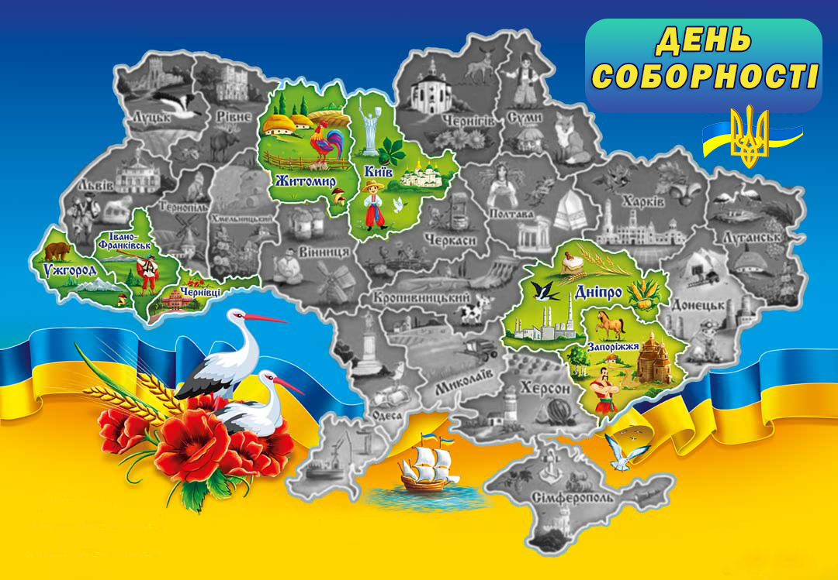
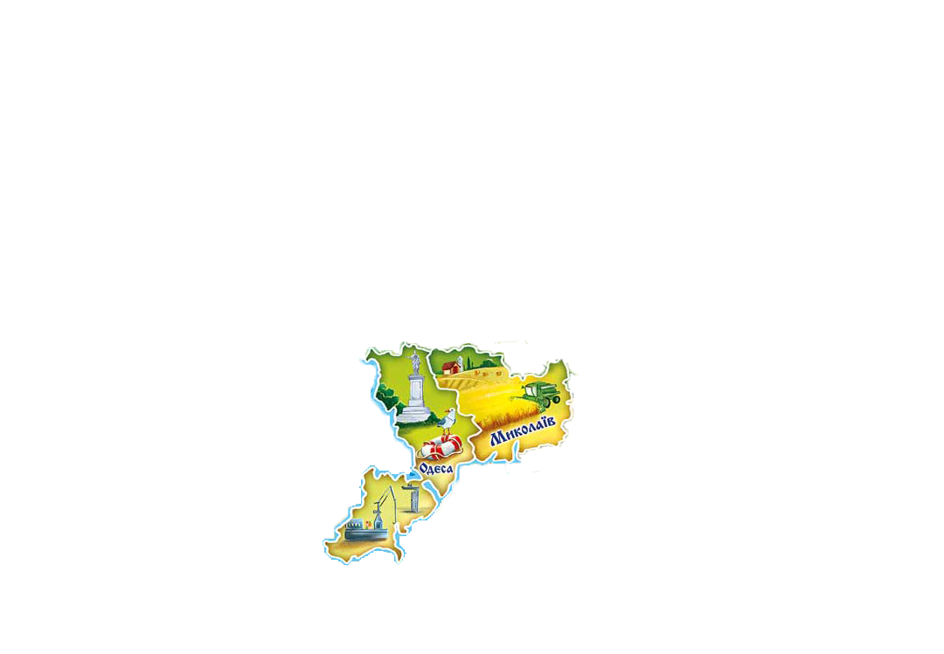
Молодець
Переходь до наступного питання

Slide 22
Невірно
Повернись до питання

Slide 23
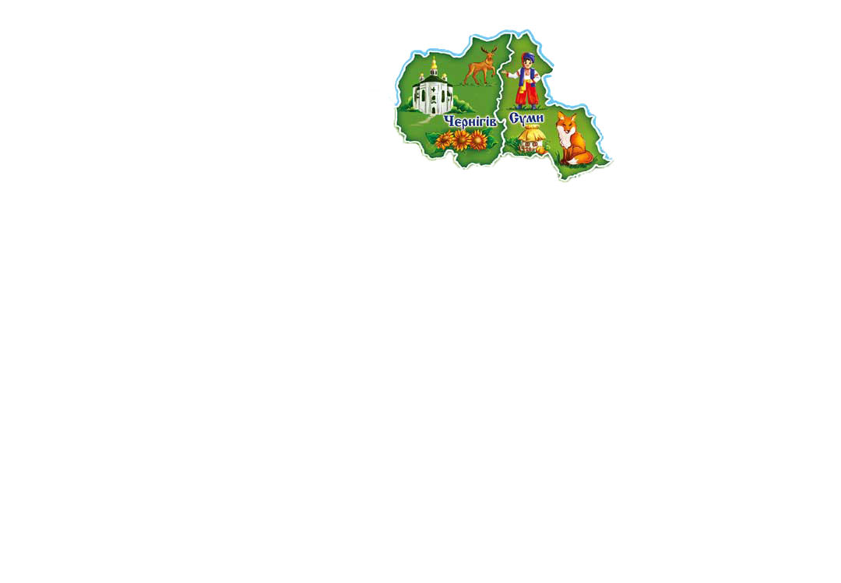
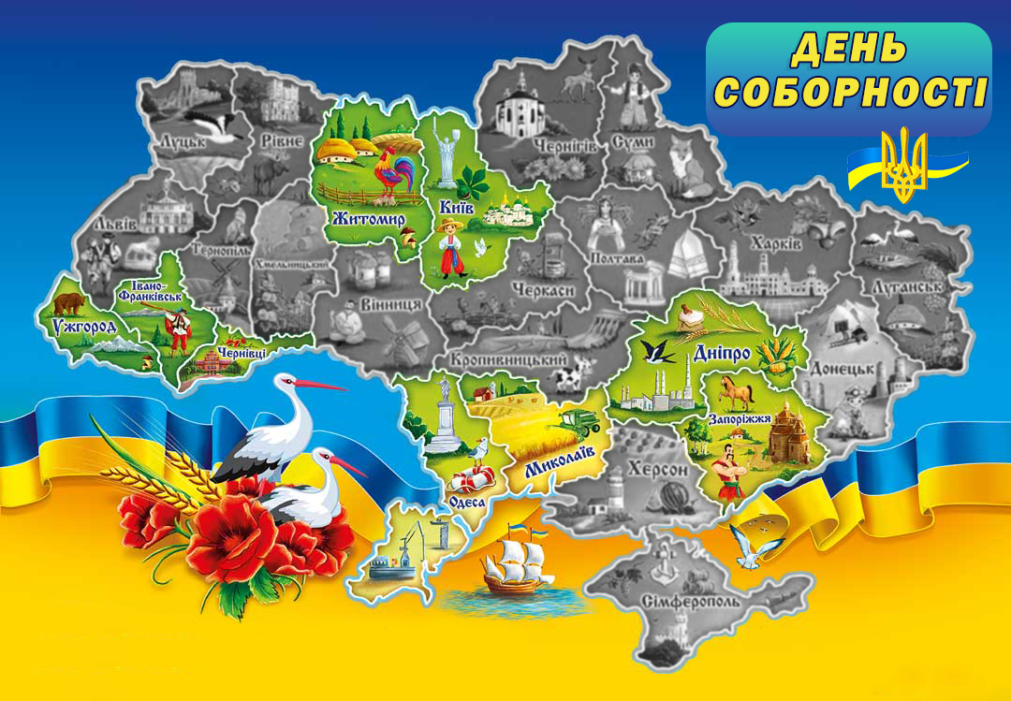
Молодець
Переходь до наступного питання

Slide 24
Невірно
Повернись до питання

Slide 25

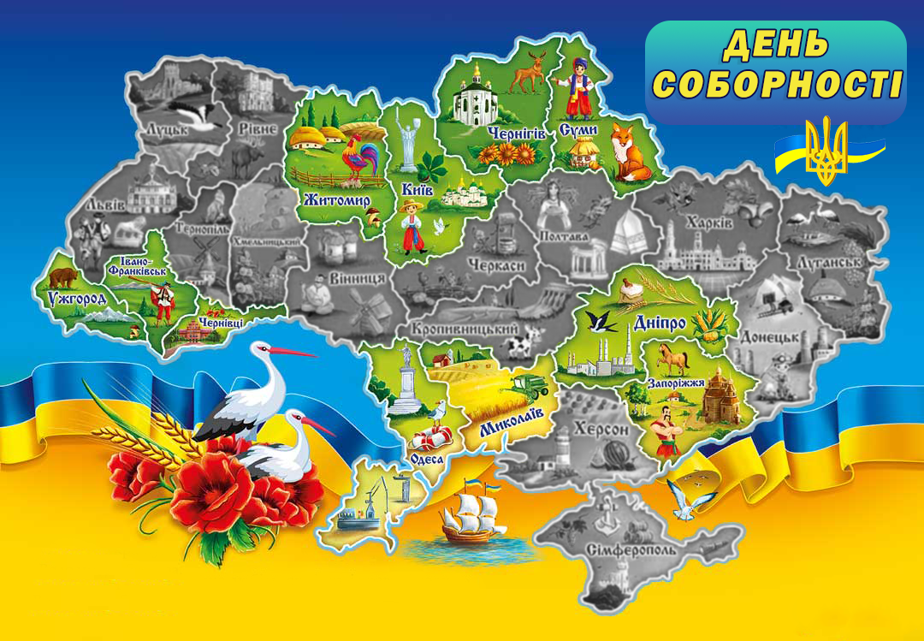
Молодець
Переходь до наступного питання

Slide 26
Невірно
Повернись до питання

Slide 27


Молодець
Переходь до наступного питання

Slide 28
Невірно
Повернись до питання

Slide 29
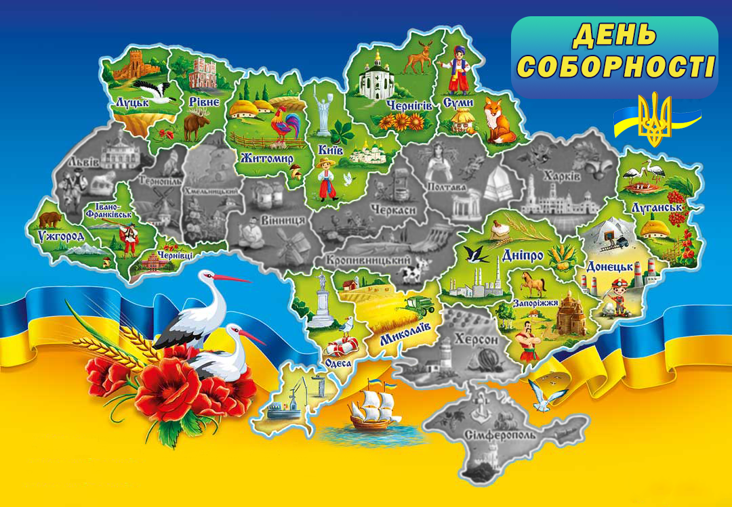
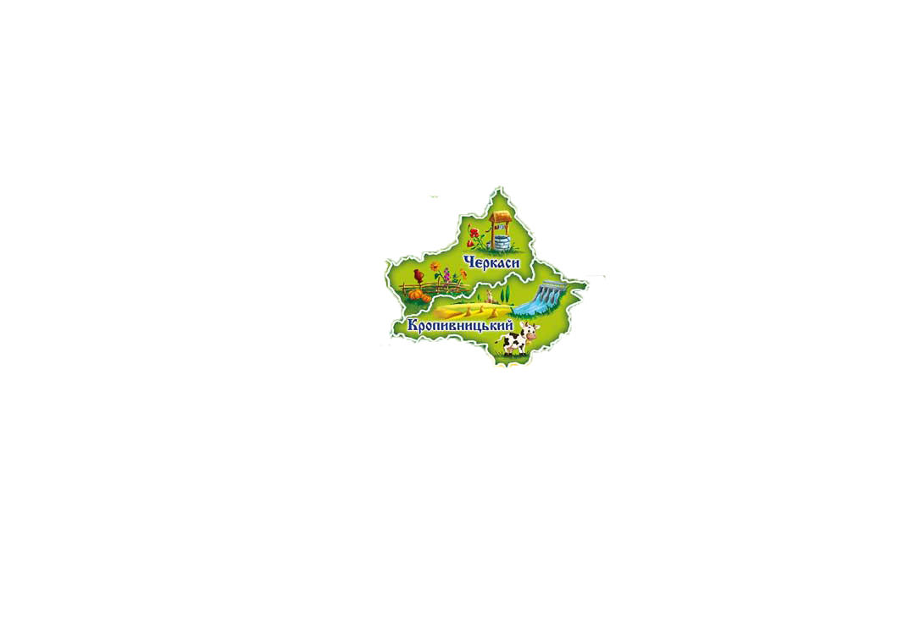
Молодець
Переходь до наступного питання

Slide 30
Невірно
Повернись до питання

Slide 31

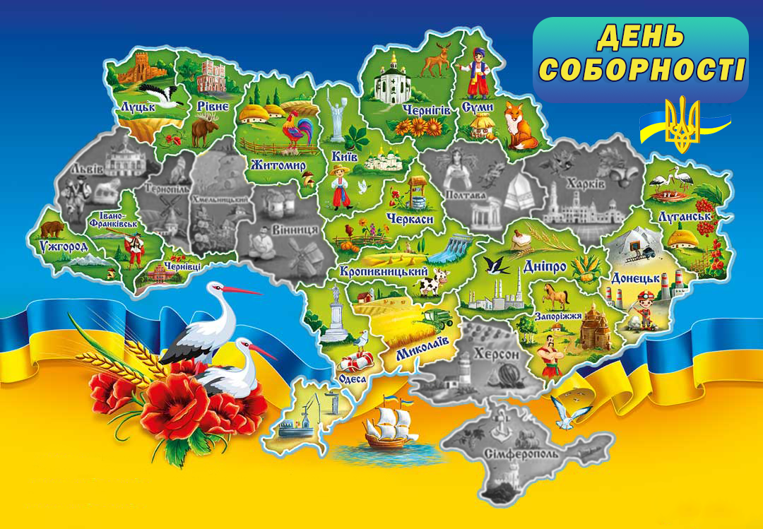
Молодець
Переходь до наступного питання

Slide 32
Невірно
Повернись до питання

Slide 33
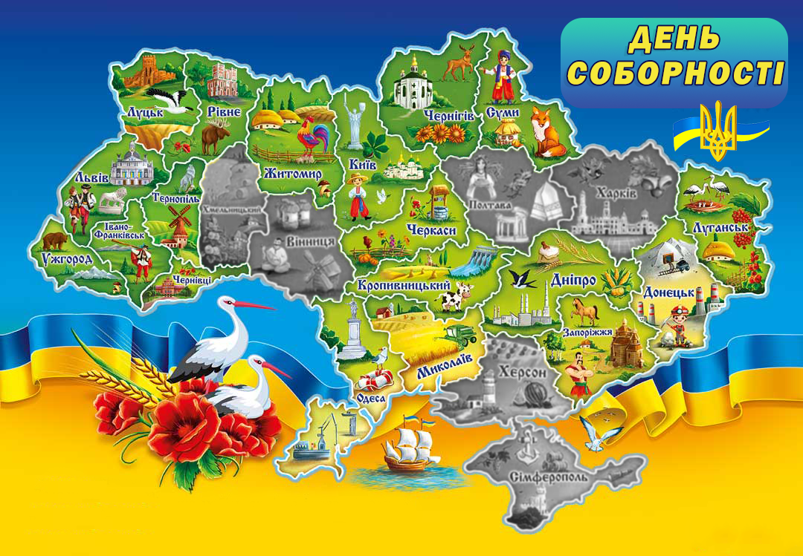
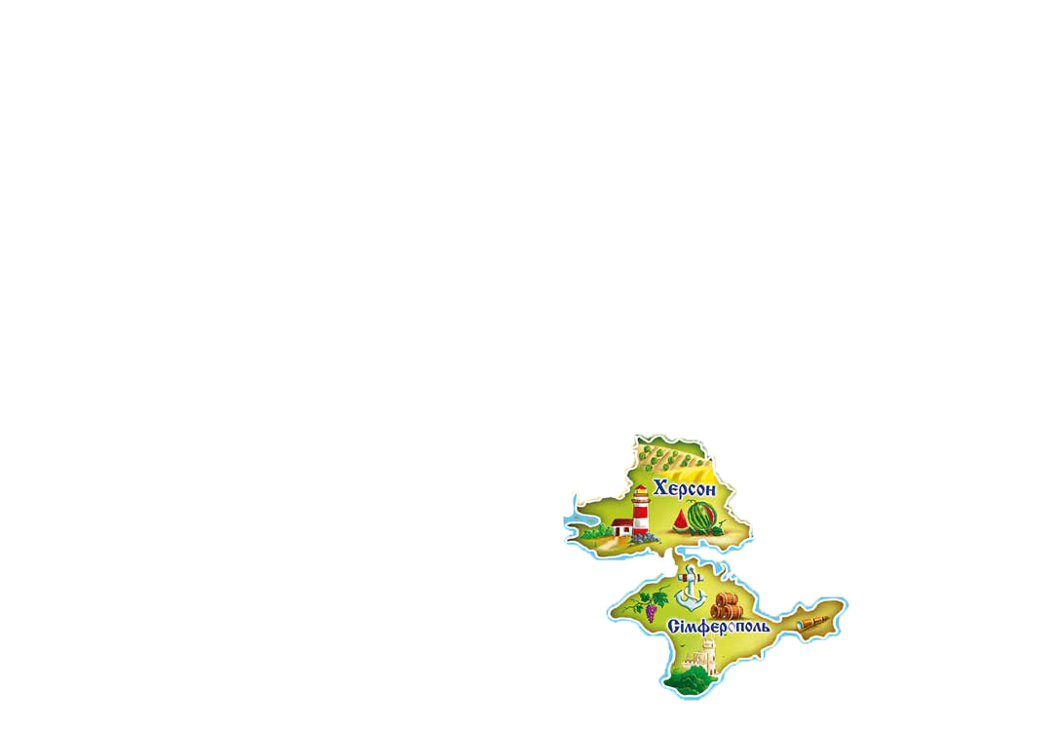
Молодець
Переходь до наступного питання

Slide 34
Невірно
Повернись до питання

Slide 35
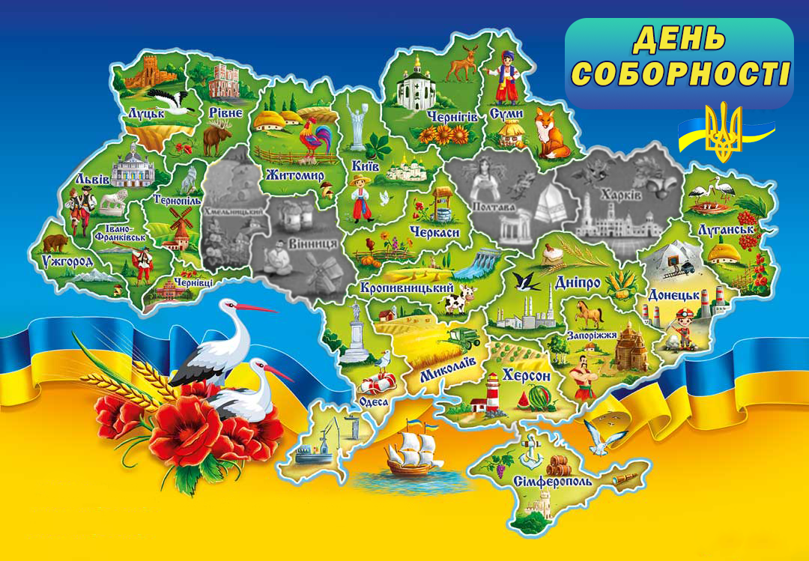
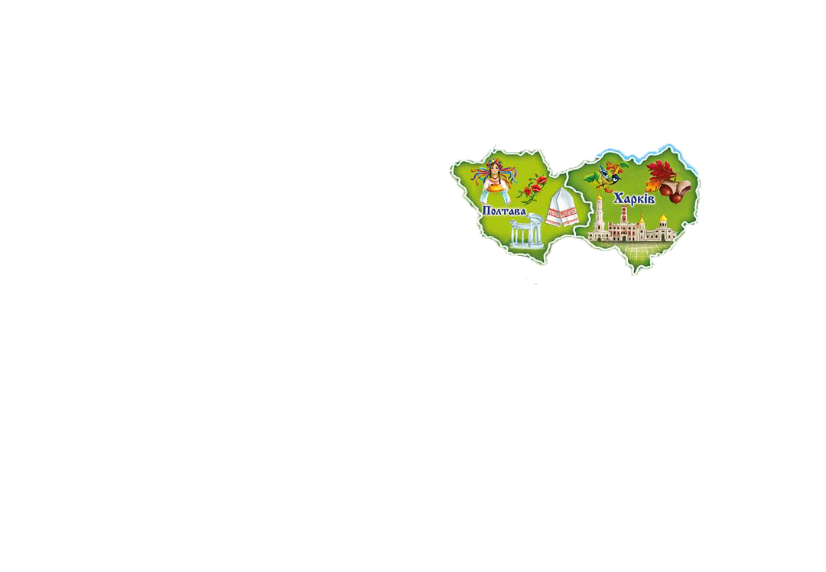
Молодець
Переходь до наступного питання

Slide 36
Невірно
Повернись до питання

Slide 37

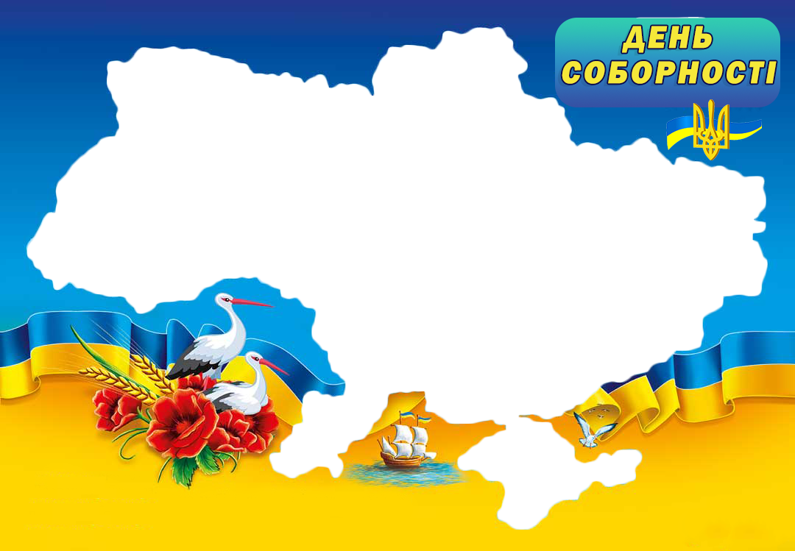
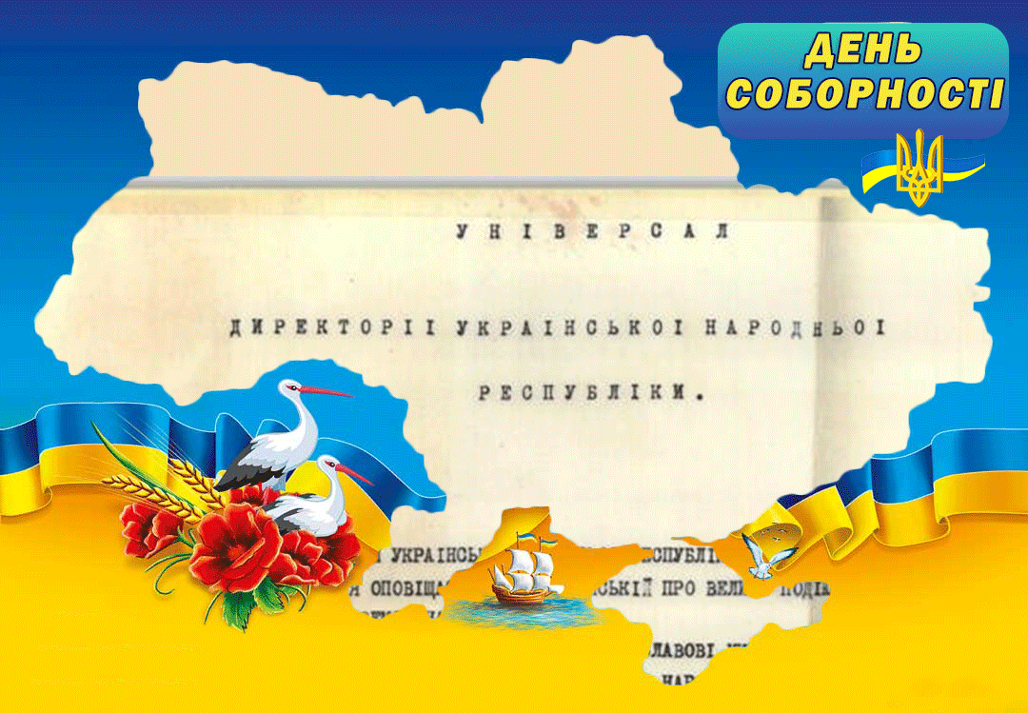

Молодець
Молодець
Соборна держава, Шевченкова надія.
Сьогодні і навіки, Україна – неподільна!

Slide 38
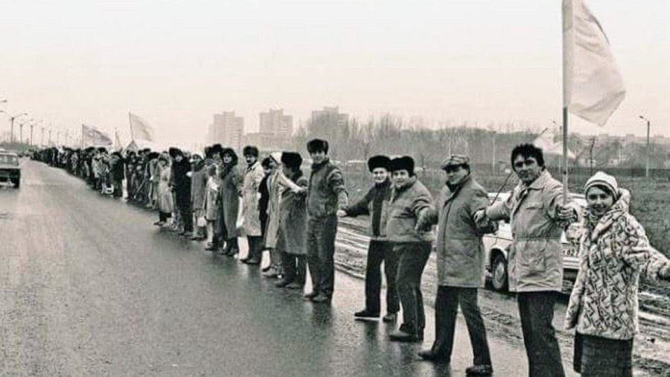

«Живий ланцюг» –
символ єдності українського народу
Пройти ще раз
Вихід

